Slide 1
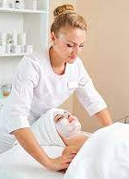
el profesional de estética

Slide 2
Características principales del profesional de la estética
MANOS DIESTRAS, ÁGILES Y DELICADAS
RESITENCIA FÍSICA
PSICOLÓGICAMENTE SERÁ EQUILIBRADO

Slide 3
APTITUDES
CAPACIDAD DE COMUNICACIÓN, FACILIDAD PARA LAS RELACIONES SOCIALES, AMABILIDAD.
HABILIDAD MANUAL.
CREATIVIDAD DOTES ARTÍSTICAS, IMAGINACIÓN.
CAPACIDAD DE OBSERVACIÓN.
DISCRECIÓN Y HONESTIDAD.
PACIENCIA Y COMPRESIÓN

Slide 4
ACTITUDES DE PROFESIONALIDAD
CORTESIA.
ORDEN Y LIMPIEZA.
INQUIETUD POR LA ACTUALIZACIÓN PROFESIONAL.
RESPECTO A LOS CLIENTES Y A OTROS PROFESIONALES.
INTERÉS POR LA ACTUALIDAD Y LA CULTURA.

Slide 5
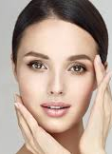
LA IMAGEN DEL PROFESIONAL COMO IMAGEN DE EMPRESA
MANOS CUIDADAS Y LAS UÑAS CORTAS.
HIGIENE CORPORAL.
CABELLO RECOGIDO.
PIEL DEL ROSTRO CUIDADA.
VESTUARIO DE USO PERSONAL Y ÚNICO DE TRABAJO, CALZADO ANATÓMICO, ACCESORIOS AL MÍNIMO.
DENTADURA CUIDADA Y LIMPIA.

Slide 6
ASPECTO PROFESIONAL
UNIFORME SIEMPRE LIMPIO Y PLANCHADO.
CALZADO ANATÓMICO.
MAQUILLAJE DISCRETO.
NO JOYAS Y ACCESORIOS

Slide 7


NORMAS DE COMPORTAMIENTO DEL PROFESIONAL
El profesional debe estar informado de las normas del centro
Compañerismo

Slide 8
RELACIÓN CON CLIENTES.
RECEPCIÓN ACOGEDORA: CONTROLAR GESTOS, TONO, CONTACTO DIRECTO CON LA VISTA.
OBSERVAR SUS GESTOS.
HACER PREGUNTAS CORTAS.
ACONSEJARLE SOBRE EL TRATAMIENTO MÁS ADECUADO A SUS NECESIDADES.
NO INTERRUMPIR AL CLIENTE CUANDO EXPLICA QUE SERVICIOS QUIERE PARA ASEGURARLE QUE YA SABEMOS LO QUE NECESITA.

Slide 9
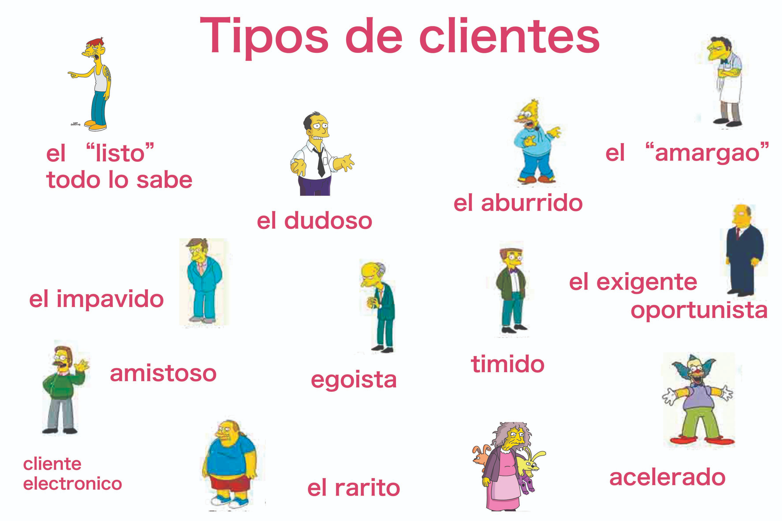
TIPOS DE CLIENTES
TIMIDO.
HABLADOR.
EXCITABLE.
IRRAZONABLE.
ESCÉPTICO.
SILENCIOSO.
PRESENTUOSO.
ENTENDIDO.
REFLEXIVO.
DESORIENTADO.
INDECISO.
DISCUTIDOR
DISTRAIDO
NERVIOSO
HABLADOR
IIMPORTANTE.

Slide 10
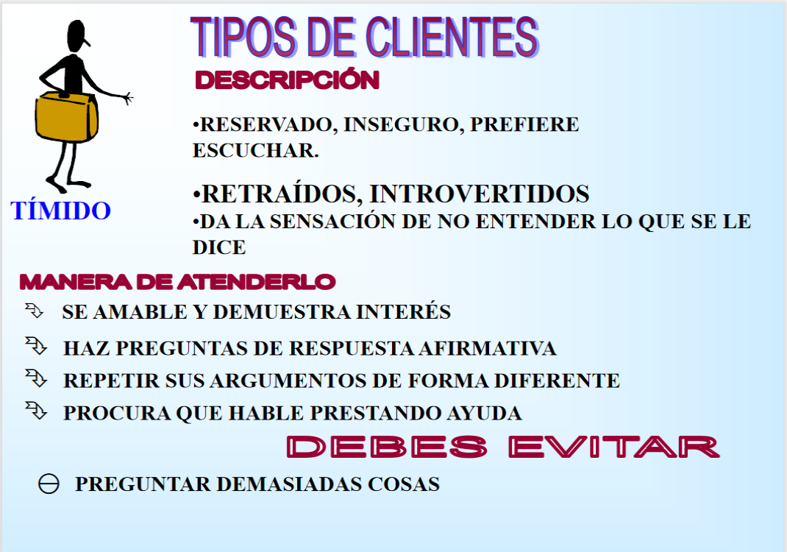

Slide 11
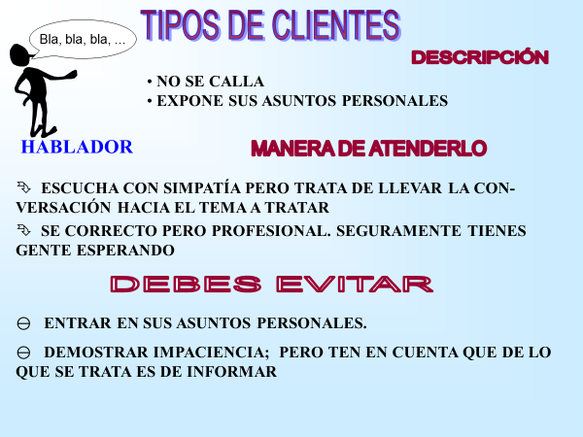

Slide 12
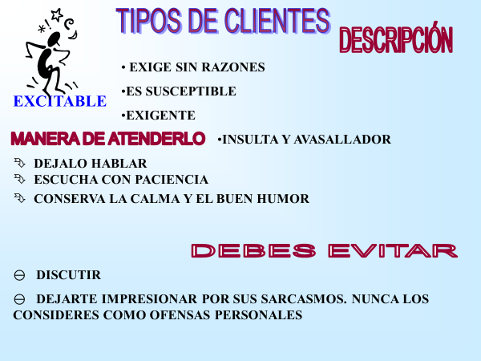

Slide 13
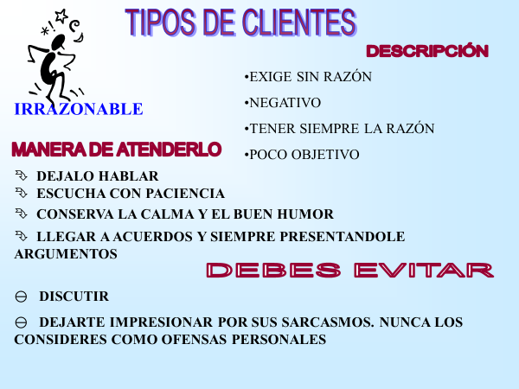

Slide 14
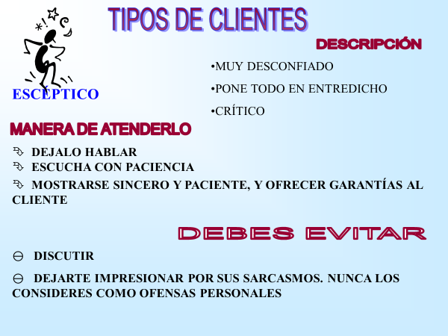

Slide 15
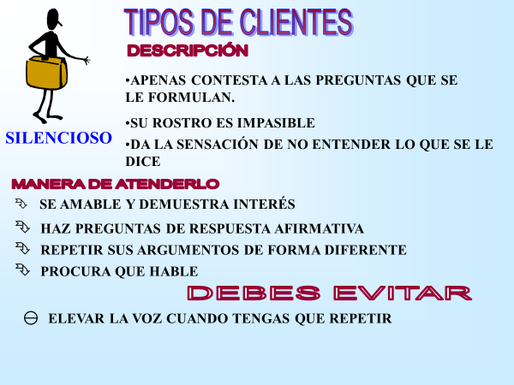

Slide 16
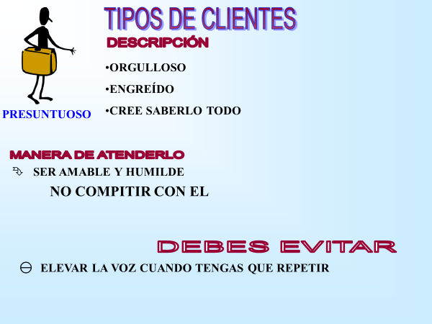

Slide 17
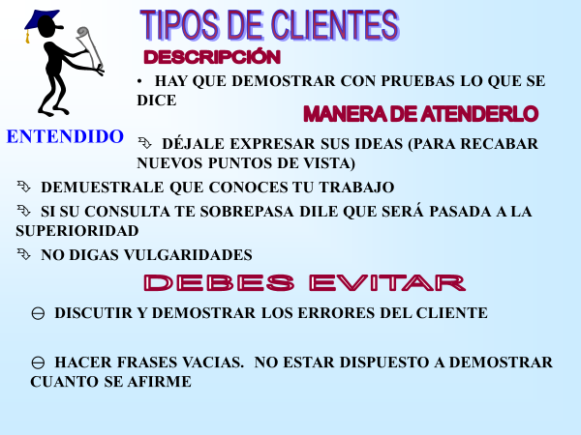

Slide 18
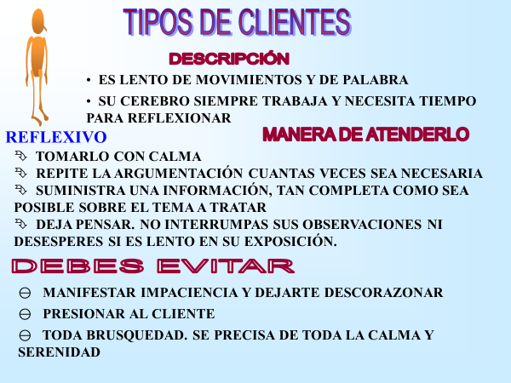

Slide 19
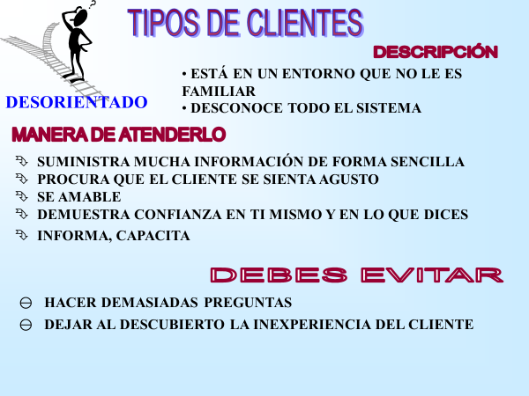

Slide 20
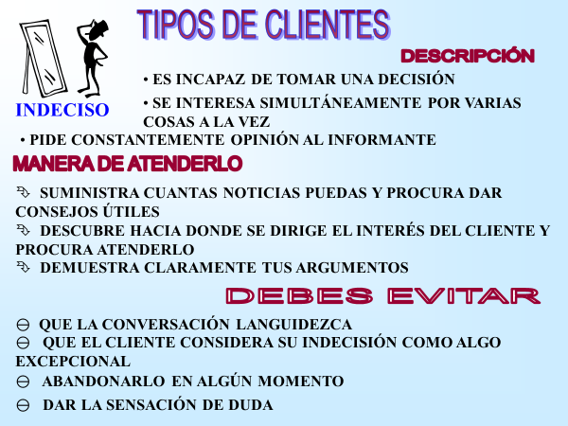

Slide 21
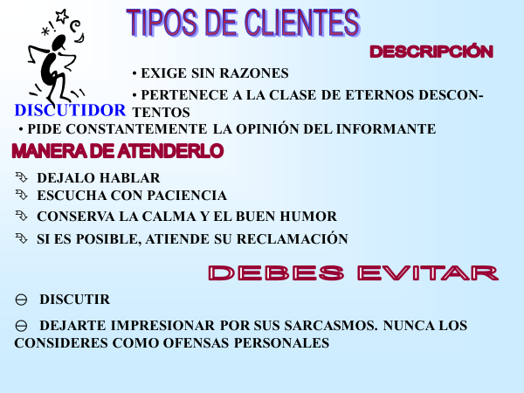

Slide 22
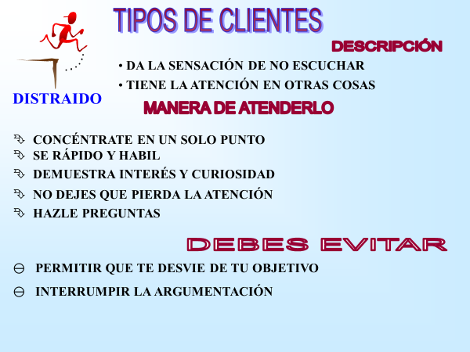

Slide 23
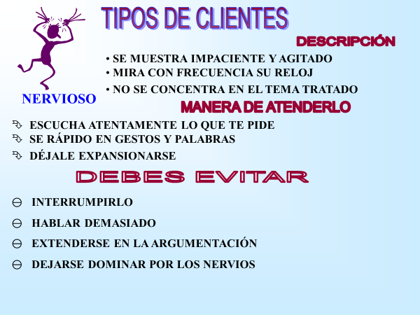

Slide 25
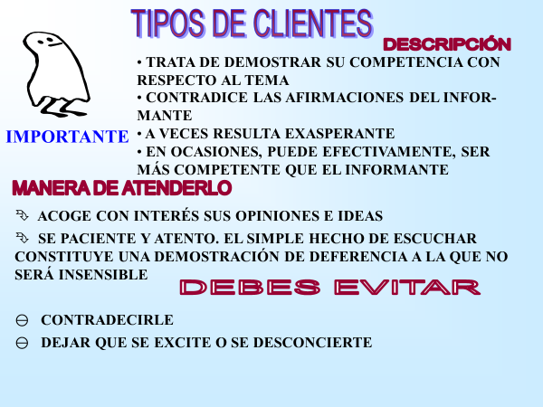

Slide 26
RELACION CON SUPERIORES
COMPRENDER CORRECTAMENTE LAS INSTRUCCIONES DEL SUPERIOR.
ESCUCHAR CON ATENCIÓN.
SOLICITAR LAS ACLARACIONES NECESARIAS PARA HACER BIEN EL TRABAJO.
SER BREVE .
REFLEXIONAR SOBRE SUS PROPUESTAS EVITANDO, RECHAZARLAS A LA PRIMERA SINO SE ESTA DE ACUERDO ARGUMENTAR CON CLARIDAD.
ADMITIR LAS EQUIVOCACIONES.
CUIDAR LA ACTITUD.
SER DISCRETO EN EL TRATO .
NO COMPETIR CON ÉL.

Slide 27

TIPOS DE PROVEEDORES
PROVEEDORES DE PRODUCTOS .
PROVEEDORES DE UTILLAJE Y APARATOLOGÍA

Slide 28
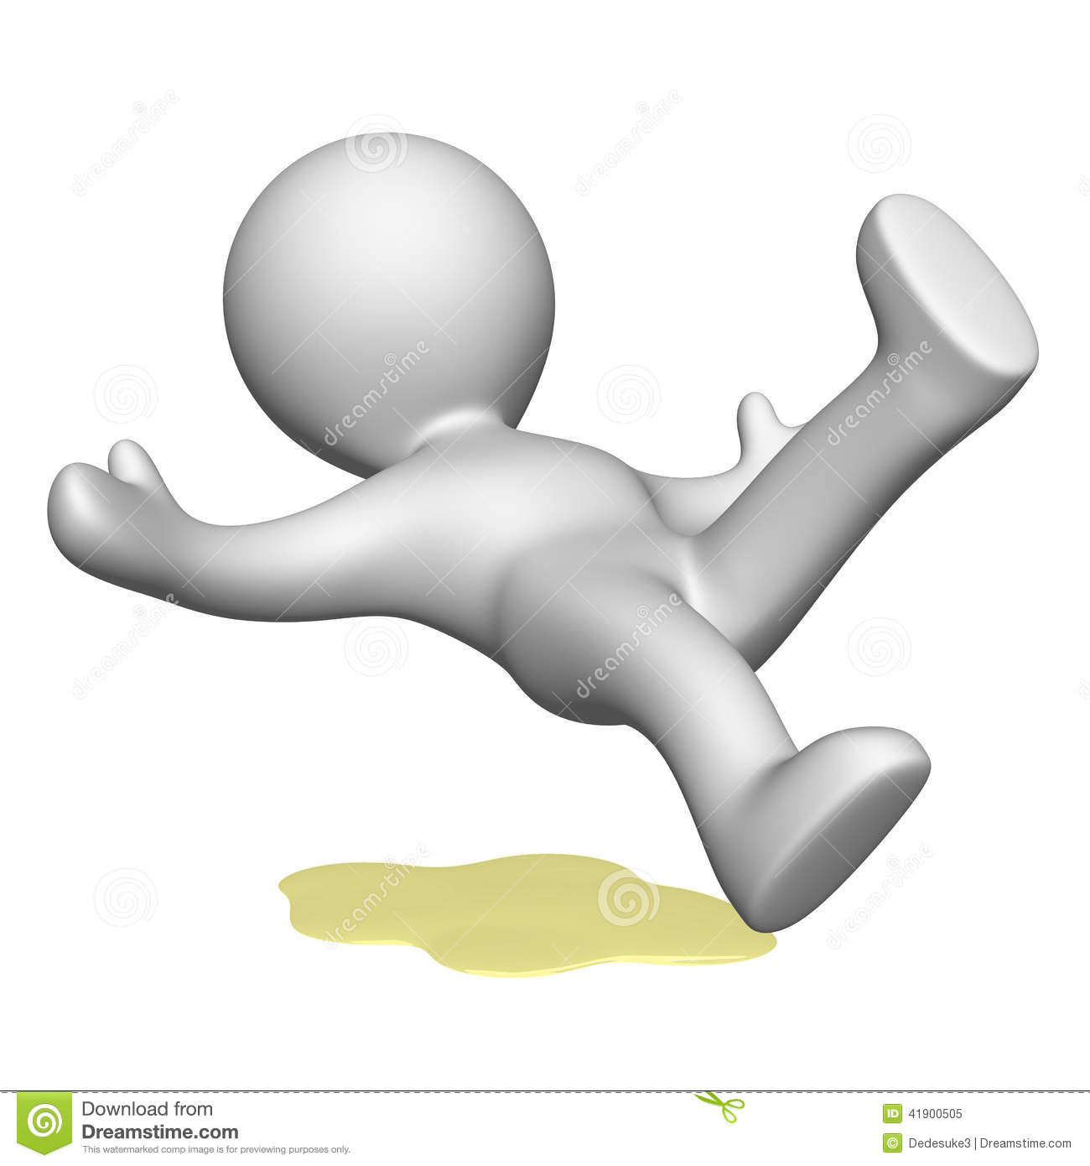
RIESGOS EN LOS PROCESOS DE LAS ACTIVIDADES
BÁSICAS
LOS DAÑOS SUFRIDOS PUEDEN DEBERSE A UN ACCIDENTE O AL DESARROLLO DE UNA ENFERMEDAD PROFESIONAL

Slide 29
LAS ENFERMEDADES PROFESIONALES SUELEN ESTAR CAUSADAS POR.
CONTACTO Y ASPIRACIÓN CONTINUADA POR SUSTANCIAS IRRITANTES ,TÓXICAS O SENSIBILIZANTES
CONTAGIO .
CARGA FÍSICA.
AMBIENTE INADECUADO.
RELACIONES LABORALES (STRÉS, ACOSO, ETC…)

Slide 30
ACCIONES PARA REDUCIR Y PREVENIR LOS RIESGOS DE ACCIDENTES Y LAS REACCIONES ADVERSAS SON :
ORGANIZACIÓN DEL TRABAJO,ORDEN Y LIMPIEZA.
EL CONTROL DE LAS CONDICIONES DE TRABAJO.
LAS PRECAUCIONES CON LOS PRODUCTOS IRRITANTES, TÓXICOS E INFLAMATORIOS.
LA PROTECCIÓN PERSONAL.

Slide 31
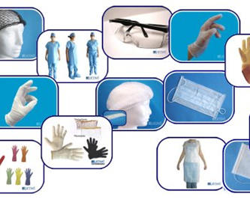
MEDIDAS DE PROTECCIÓN DEL PROFESIONAL EN FUNCIÓN DEL TRATAMIENTO.
UNIFORME DE TRABAJO-
USAR GUANTES CON SUSTANCIAS AGRESIVAS.
LESIONES DE LAS MANOS CUBRIR CON APÓSITOS.
MASCARILLA.
GAFAS PROTECTORA.
PANTALLA

Slide 32
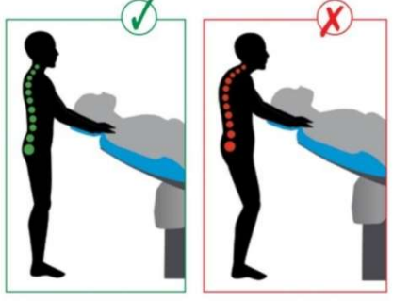
ERGONOMÍA
PIES SEPARADOS.
ESPALDA RECTA.
RODILLAS LIGERAMENTE FLEXIONADAS
HOMBROS BAJOS Y RELAJADOS. CON LOS BRAZOS SEPARADOS DEL TRONCO.
CABEZA RELAJADA.

Slide 33
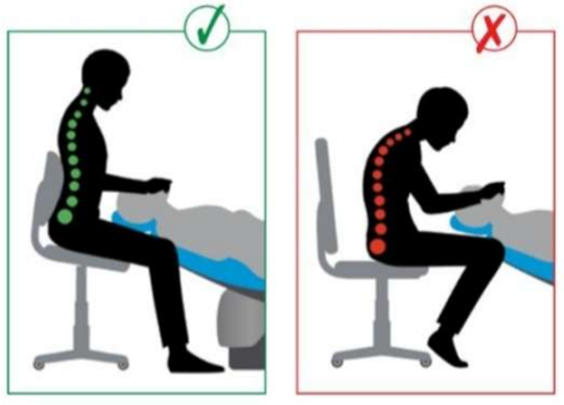
ERGONOMÍA

Slide 34
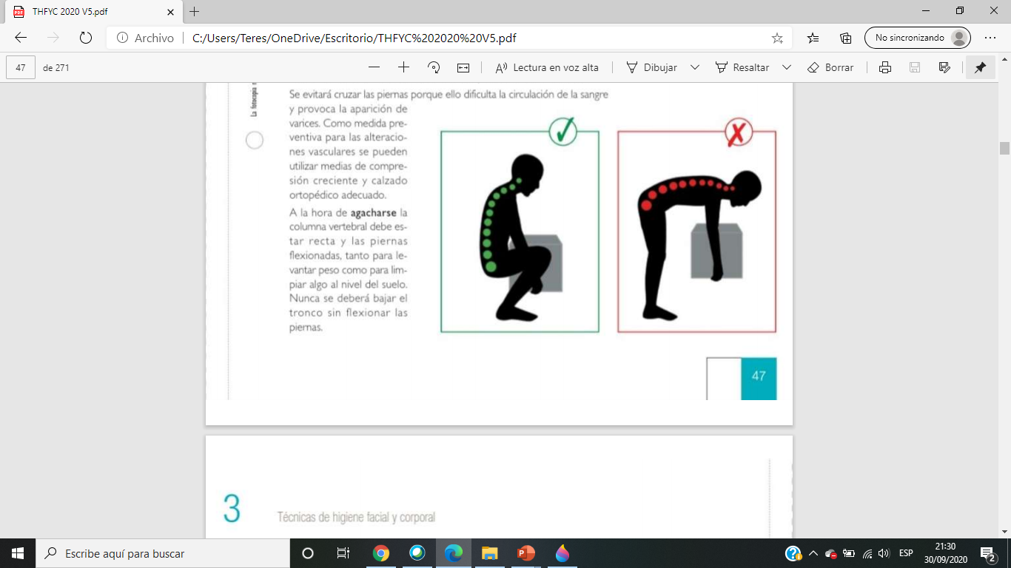
ERGONOMÍA

Slide 35
PROTECCIÓN EN EL USO DE APARATOS Y EQUIPOS ELÉCTRICOS
Verificar la tensión de alimentación de los aparatos antes de su uso (220V)
Vigilar el estado de los cables y enchufes (cortes, aplastamientos, aislamiento, etc)
No conectar demasiados aparatos a un mismo enchufe, ni a cables de prolongación.
No conectar ni manejar equipamiento o aparatos eléctricos en condiciones de humedad ni con la piel mojada.
No desconectar el aparato dando un tirón del cable.
Seguir las instrucciones de limpieza y mantenimiento que indica el fabricante.
Para sustituir cualquier elemento o lámpara, desconectar y desenchufar el aparato.
En caso de avería, llamar al servicio técnico de mantenimiento y no manipular los aparatos estropeados.

Slide 36
PROTECCIÓN EN EL USO DE APARATOS Y EQUIPOS ELÉCTRICOS
Los aparatos y equipos eléctricos deben cumplir con la normativa europea vigente e incorporarán obligatoriamente el distintivo CE.
El empleo inadecuado y la falta de limpieza y mantenimiento de los aparatos y equipos de electroestética y esterilización de los centros de estética son los principales factores de riesgo de accidente por electricidad.

